Slide 1
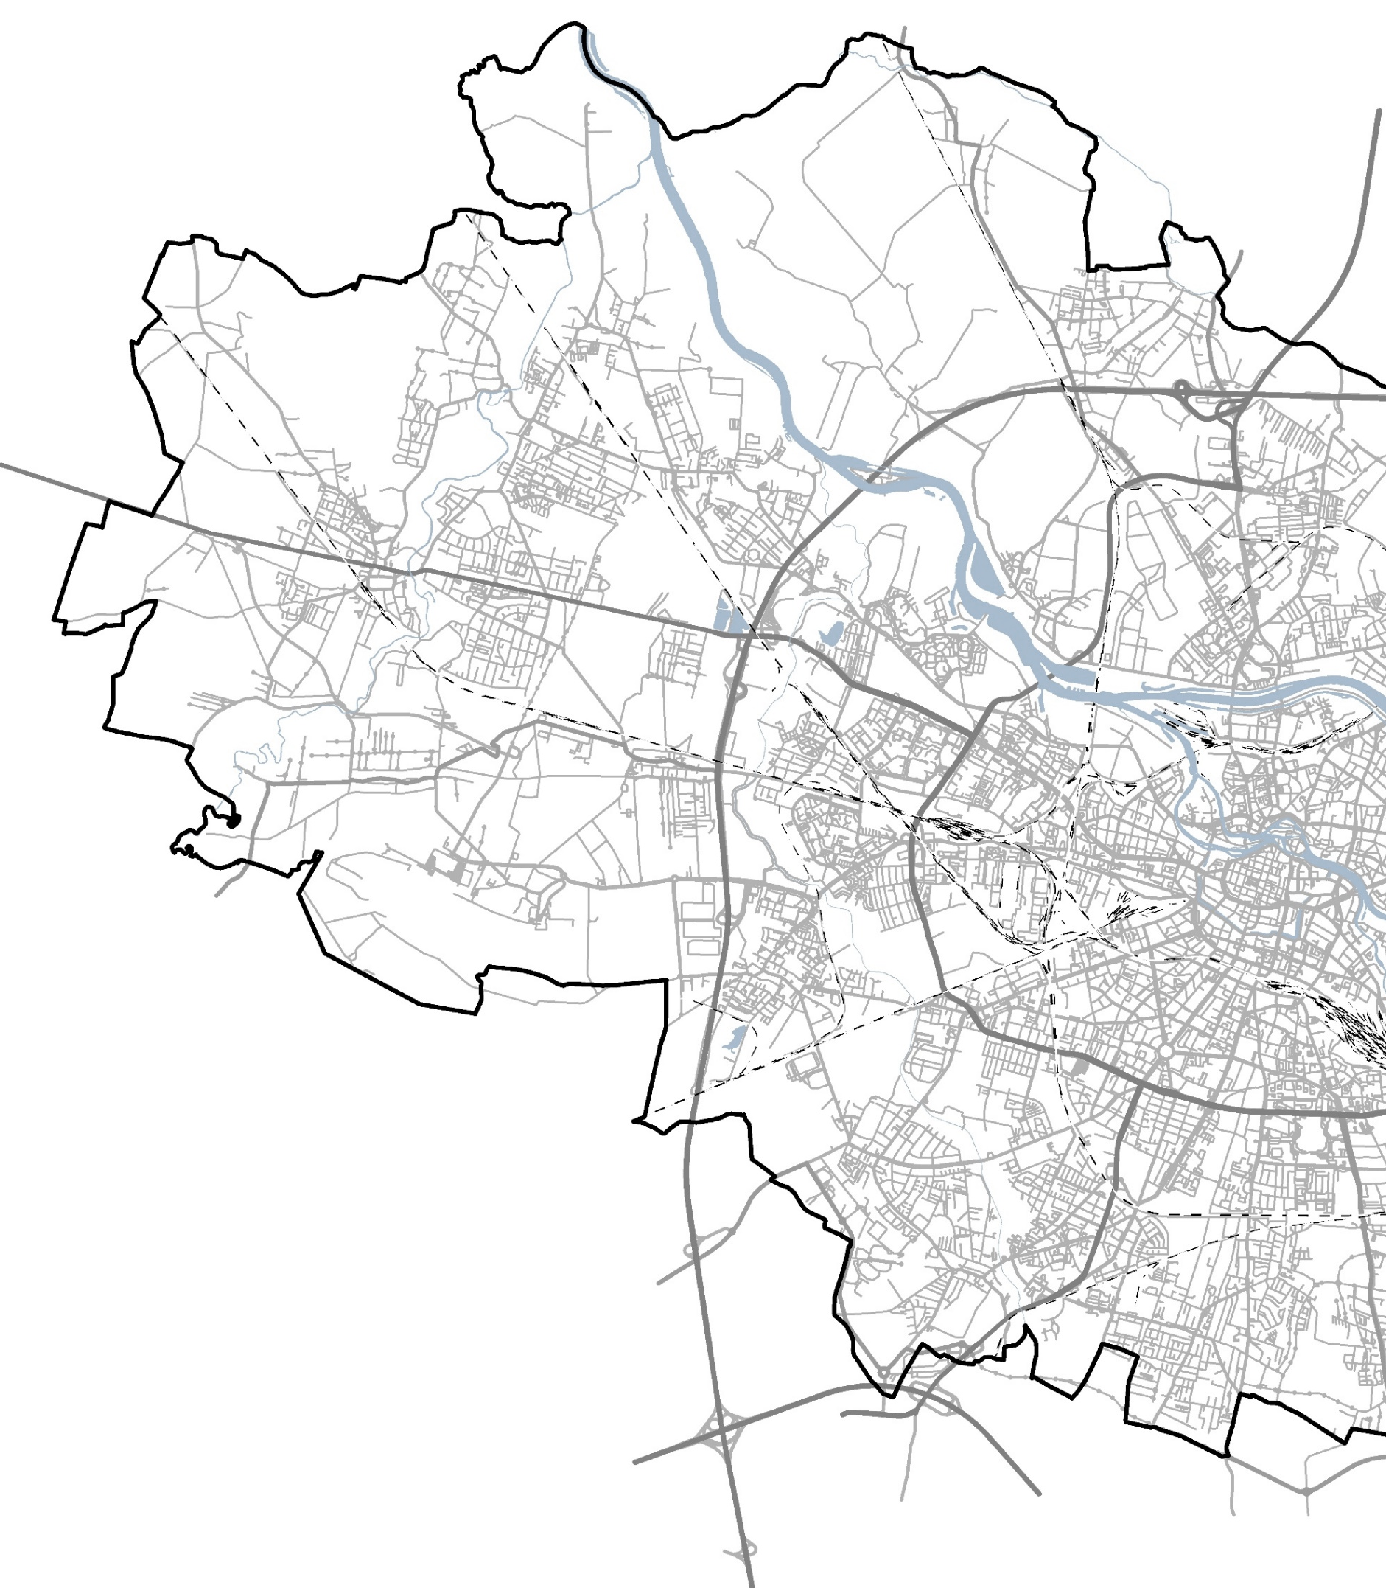
URZĄD MIEJSKI WROCŁAWIA
WYDZIAŁ PLANOWANIA PRZESTRZENNEGO
PLAN OGÓLNY
INSTRUKCJA DOSTĘPU
DO SPOTKANIA OTWARTEGO ON-LINE

Slide 2


INFORMACJE PODSTAWOWE
SPOTKANIA OTWARTE ma na celu umożliwienie mieszkańcom oraz zainteresowanym stronom wyrażenia opinii i uwag na temat projektu planu ogólnego miasta Wrocławia. Odbywać się będzie w formie webinarium w aplikacji ZOOM - przeznaczonej do komunikacji za pośrednictwem Internetu
Będziesz mógł w nich uczestniczyć poprzez:
smartfon
laptop
lub komputer PC
Jeśli możesz, w celu zachowania najlepszej jakości połączenia, użyj zestawu słuchawkowego z mikrofonem.
Link do spotkania otwartego będzie aktywny od godziny 15:30 w celu przetestowania procedury łączenia się. Wszystkich uczestników, a w szczególności osoby, które będą korzystały z aplikacji ZOOM po raz pierwszy, namawiamy do połączenia się z nami jak najwcześniej.
Plik wideo webinarium zostanie usunięty tuż po zakończeniu spotkania, natomiast plik audio – bezpośrednio po sporządzeniu protokołu.

Slide 3
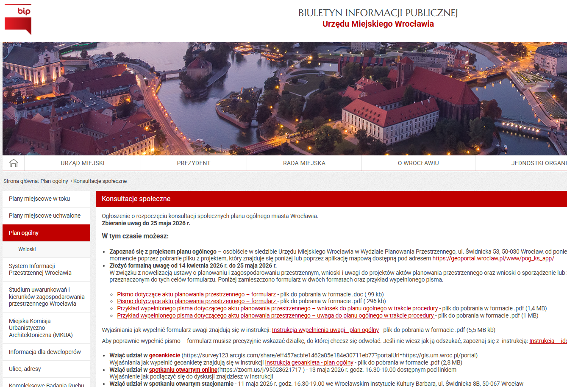
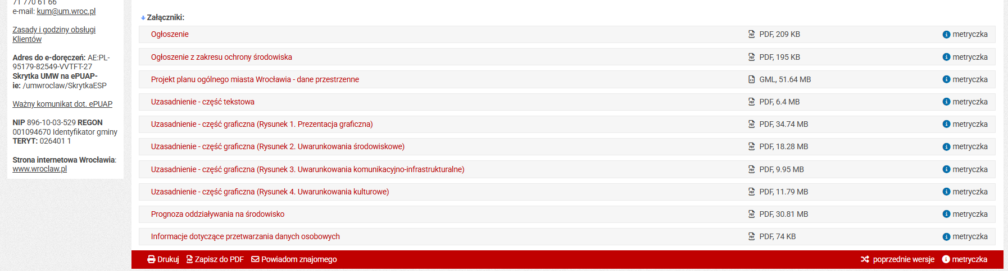
ZASADY
Kliknięcie w link (1) - spowoduje otworzenie okna aplikacji ZOOM.
WAŻNE! Uczestnictwo w spotkaniu poprzez aplikację ZOOM jest równoznaczne z:
przetwarzaniem Twoich danych osobowych przez Gminę Wrocław - informacja na ten temat znajduje się w osobnym pliku (2)
zapoznaniem się z poniższą instrukcją.
1
2

Slide 4
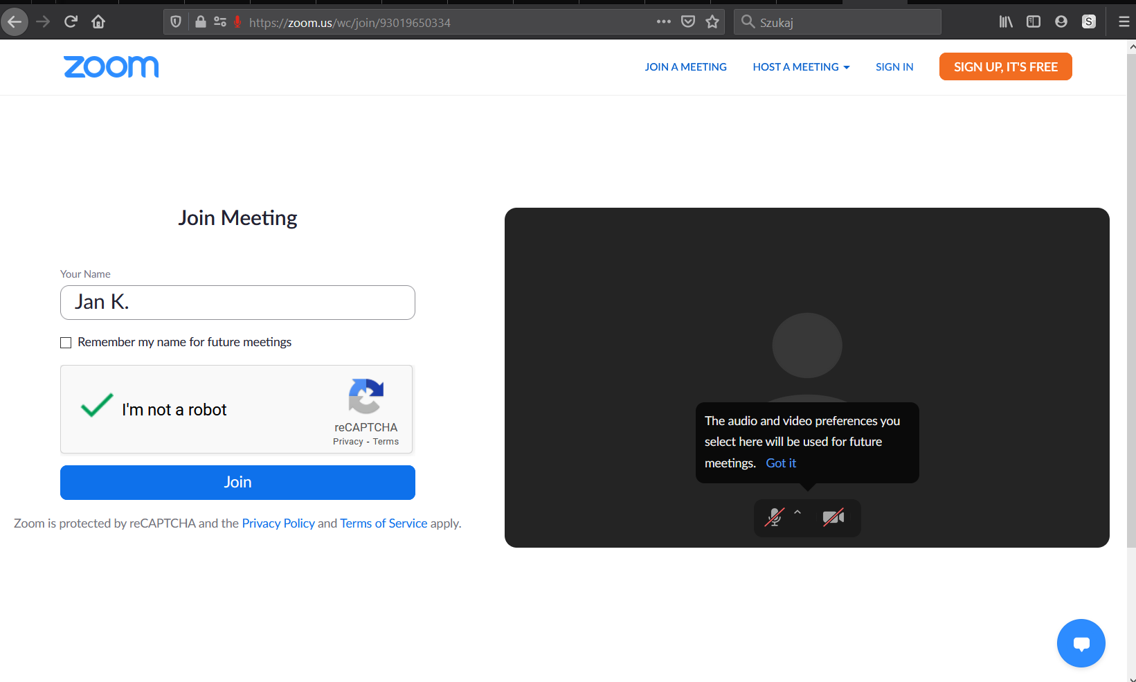
ZASADY
Organizator zapewnia uczestnikowi anonimowość poprzez nadanie wystandaryzowanych loginów i z góry nadanego dostępu do spotkania udostępnianego w formie ogólnego linku do logowania bez konieczności udostępniania wizerunku i/lub głosu.
Uczestnik spotkania udostępnia na forum dyskusji swój wizerunek i/lub głos poprzez świadome działanie jakim
jest włączenie kamery i/lub mikrofonu.

Slide 5
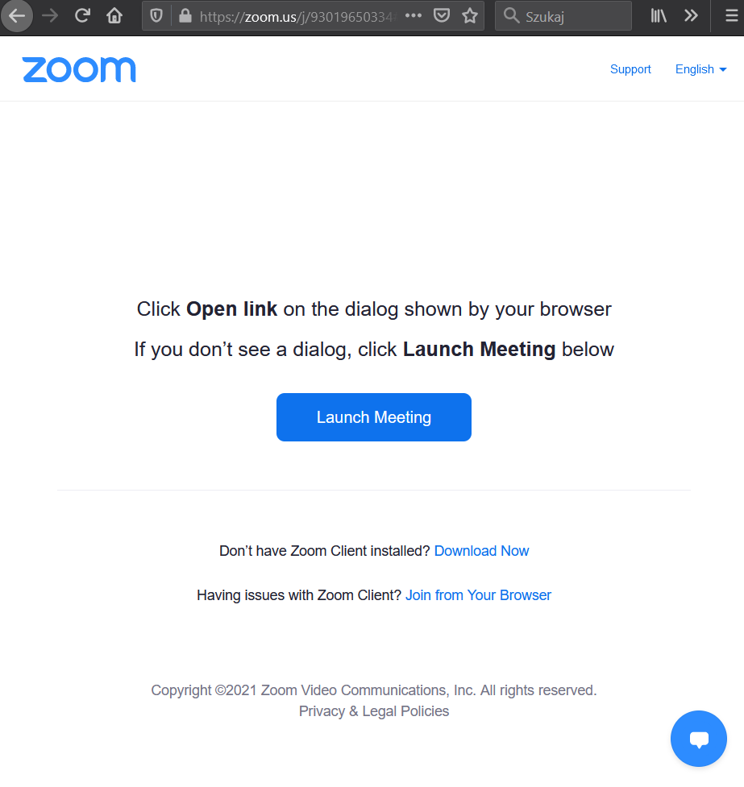
ZOOM - start
Kliknięcie w link do spotkania spowoduje pojawienie się okna aplikacji ZOOM.
Kliknij niebieski przycisk Launch Meeting (1)
Jeśli nie masz zainstalowanej aplikacji ZOOM kliknij (2) Join from Your Browser. Pozwoli to Tobie na uczestniczenie w dyskusji publicznej bez konieczności instalowania aplikacji ZOOM.
1
2

Slide 6
ZOOM - start
1. W polu Your Name (1) wpisz wyłącznie imię
i pierwszą literę swojego nazwiska
2. Zaznacz, że nie jesteś robotem (2)
3. Kliknij niebieski przycisk Join (3)
1
2
3

Slide 7
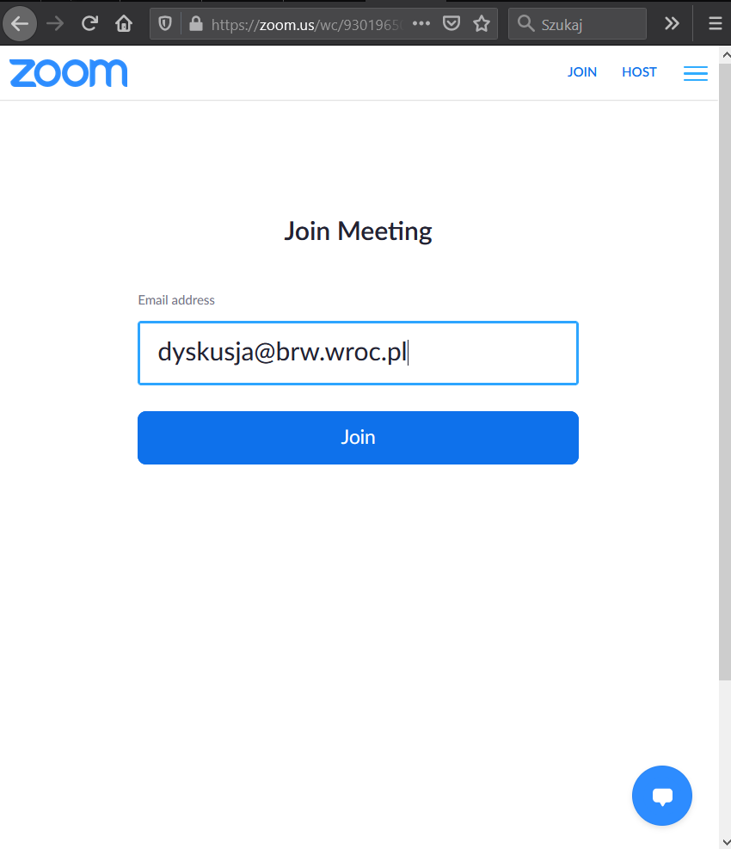
ZOOM - start
W polu Email address (1) wpisz proszę spotkanie@wpl.wroclaw.pl
Kliknij niebieski przycisk Join (2)
1
spotkanie@wpl.wroc.pl
2

Slide 8
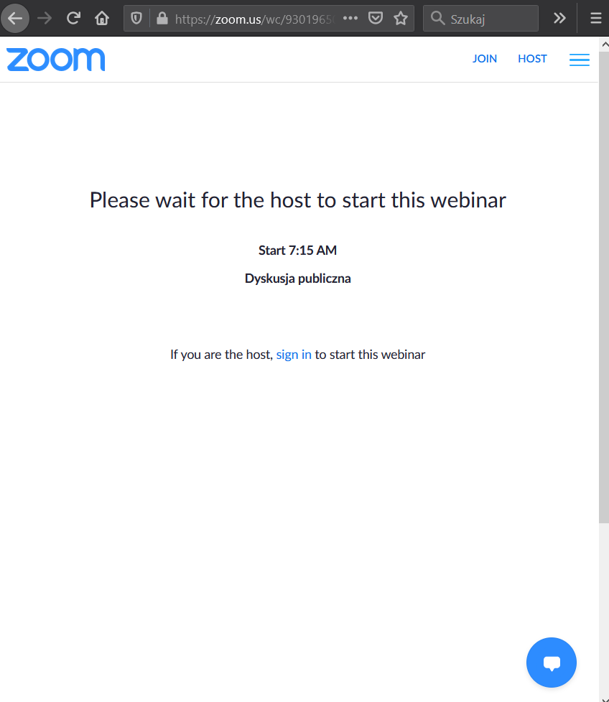
ZOOM - start
Jeśli zobaczysz takie okno, to znaczy, że spotkanie jeszcze się nie rozpoczęło.

Slide 9
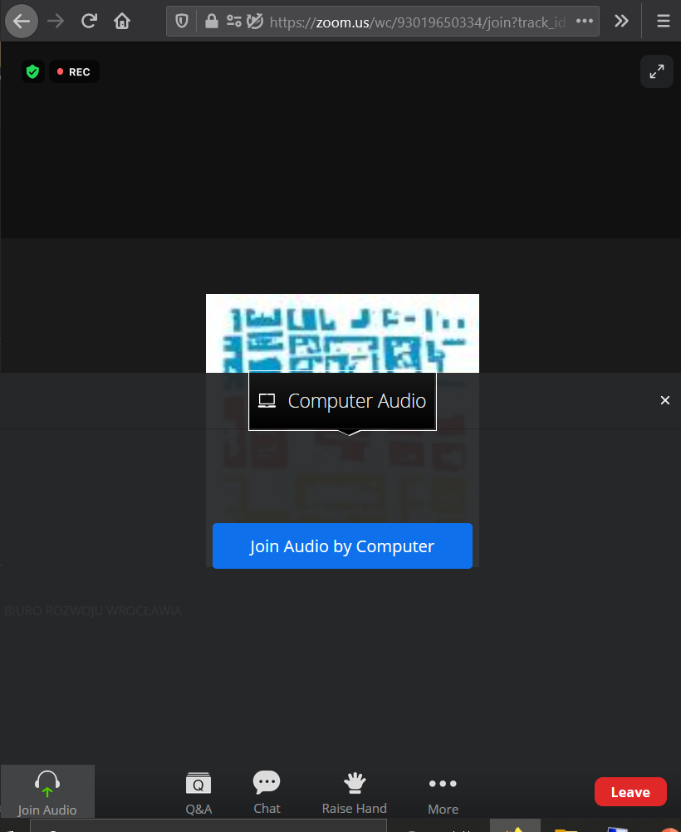
ZOOM - start
Kliknij niebieski przycisk Join Audio by Computer (1) w celu przystąpienia do spotkania.
Na początku spotkania wszyscy uczestnicy będą mieli wyłączone kamery i wyciszony głos.
1

Slide 10
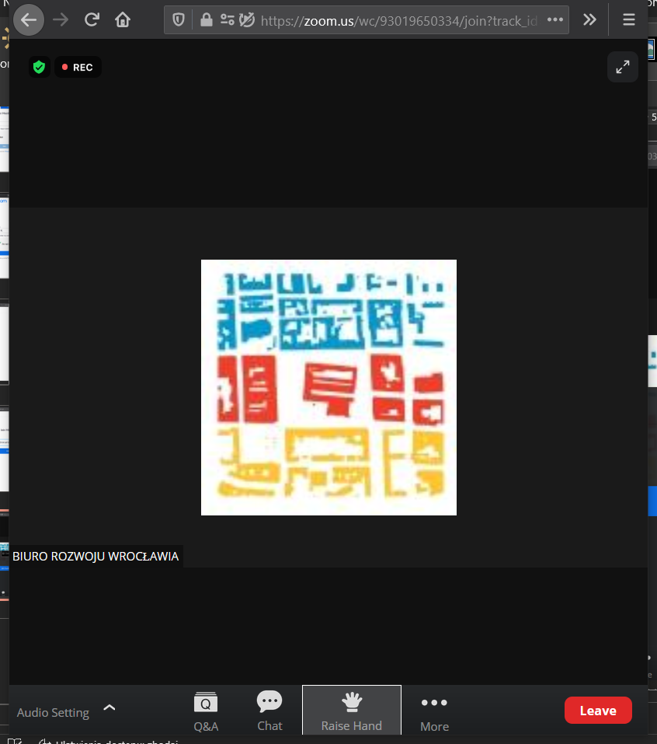
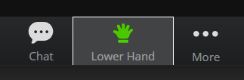
ZADAWANIE PYTAŃ
Kliknij Raise Hand (1) – prowadzący spotkanie zobaczy, że podniosłeś rękę i chcesz zadać pytanie. Prowadzący spotkanie udzieli Tobie głosu w odpowiednim momencie.
Kliknięcie Lower Hand spowoduje opuszczenie ręki i da sygnał prowadzącemu spotkanie, że nie masz już więcej pytań.
1

Slide 11
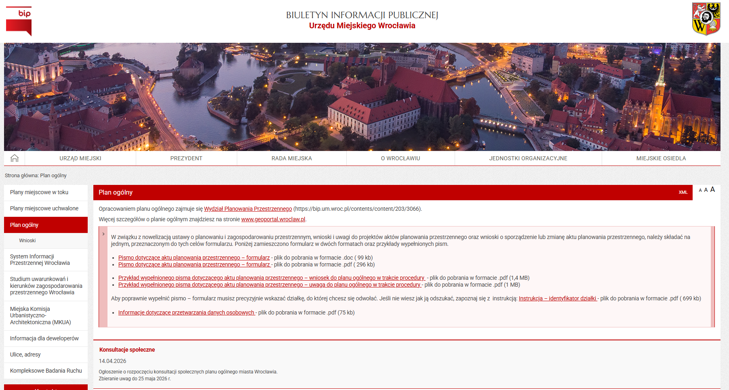
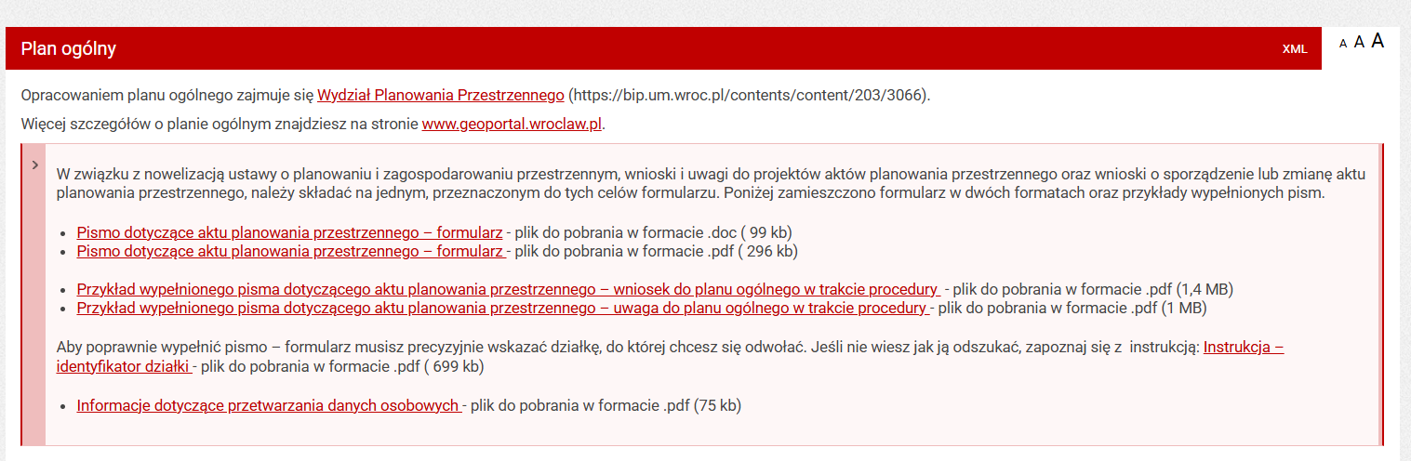
SKŁADANIE UWAG
Składając uwagę musisz podać:
Imię i nazwisko,
adres zamieszkania,
numer działki (np. działka nr 1 AM-1 obręb Borek)
Masz 2 możliwości składania uwag:
Pierwsza możliwość: za pomocą formularza (1) dostępnego na stronie https://bip.um.wroc.pl/artykuly/1174/plan-ogolny.
Jest to najlepszy wybór – podczas dyskusji może pojawić się wiele pytań i łatwiej napisać jest uwagę, kiedy spokojnie możemy się tylko na niej skupić
1
1

Slide 12
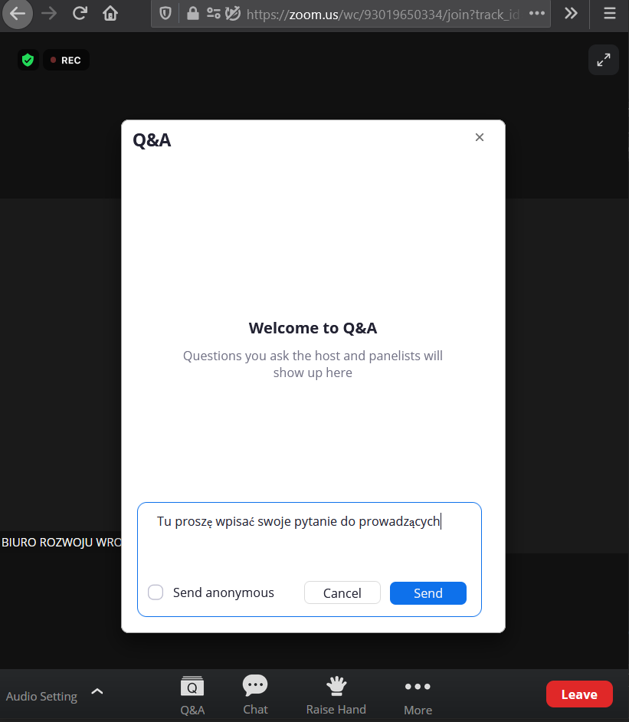
SKŁADANIE UWAG
Druga możliwość: Kliknij Q&A (1), napisz uwagę w oknie (2) i naciśnij Send.
WAŻNE!
Pisząc uwagę w polu Q&A zacznij od słów: [UWAGA] i dopiero napisz treść swojej uwagi.
Na złożone podczas dyskusji uwagi nie dostaniesz odpowiedzi „od ręki”.
Uwaga zostanie wpisana do protokołu, który powstanie po spotkaniu.
2
1

Slide 13
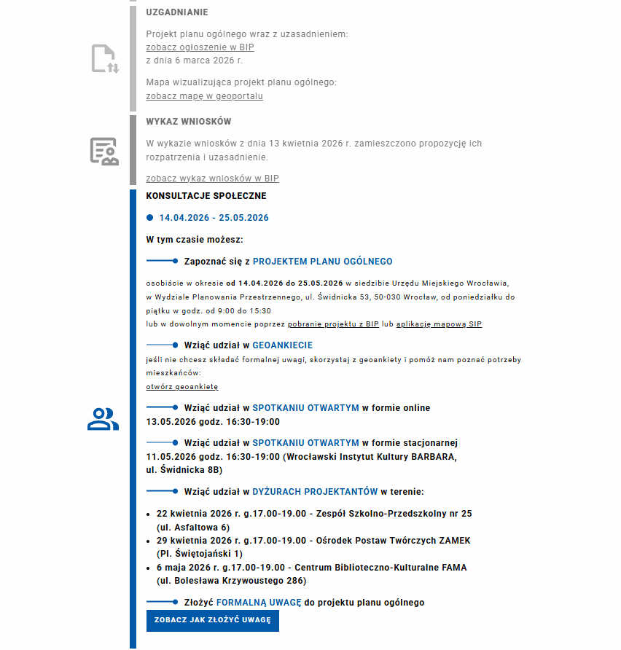
GEOANKIETA
Jeśli nie chcesz składać formalnej uwagi, skorzystaj z geoankiety i pomóż nam poznać opinie mieszkańców.
Link do geoankiety znajdziesz na stronach:
https://bip.um.wroc.pl/artykuly/1174/plan-ogolny
https://geoportal.wroclaw.pl/planowanie_przestrzenne/pog
https://geoportal.wroclaw.pl/www/pog_ks_app/
WAŻNE! Link do geoankiety będzie aktywny wyłącznie podczas trwania konsultacji społecznych.
Instrukcję dotyczącą wypełnienia geoankiety znajdziesz na stronie https://bip.um.wroc.pl/artykuly/1174/plan-ogolny w zakładce „Konsultacje społeczne”.

Slide 14
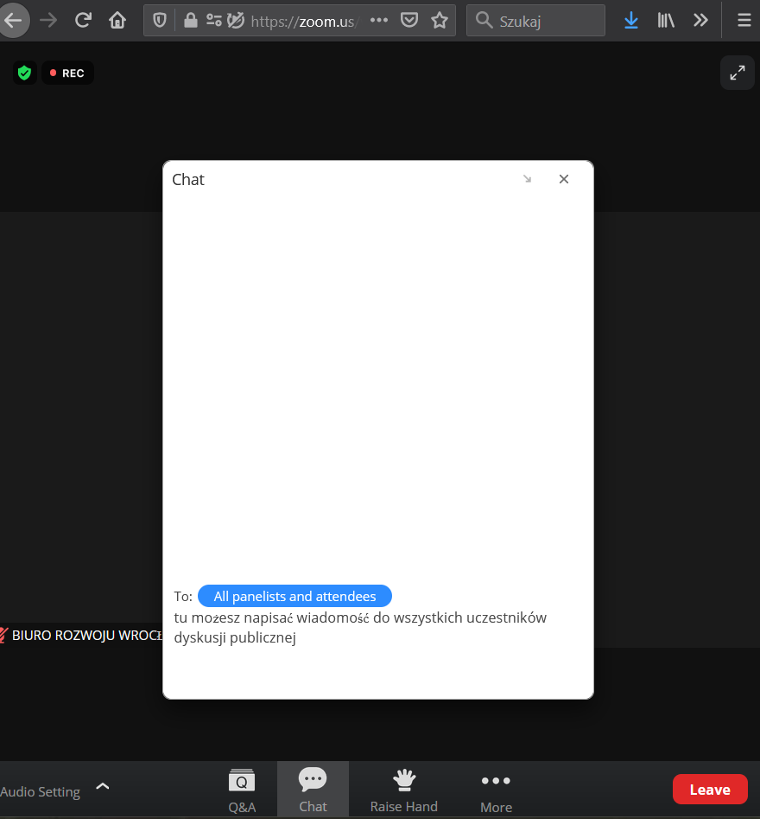
CHAT
Służy wyłącznie do luźnych rozmów.
WAŻNE! Na pytania i/lub uwagi, które pojawią się na czacie nie będą udzielane odpowiedzi, a także nie zostaną ujęte one w protokole sporządzanym ze spotkania.
1

Slide 15

Życzymy udanego spotkania!
WPL Wydział Planowania Przestrzennego

